Slide 1
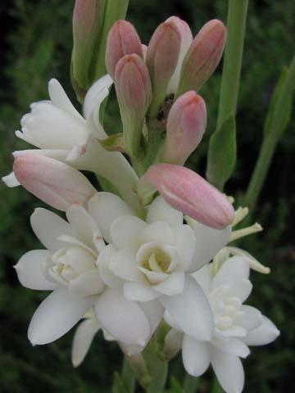
সকলকে অভিনন্দন

Slide 2
শিক্ষক পরিচিতি
উপস্থাপনায়ঃ
উজ্জ্বল দাম,
সহকারী শিক্ষক,
কাহারডাংগা সরকারী প্রাথমিক বিদ্যালয়,
ফকিরহাট, বাগেরহাট।

Slide 3
পাঠ পরিচিতি
বিষয়ঃবাংলা
শ্রেণিঃপঞ্চম
পাঠের বিষয়ঃ স্মরণীয় যাঁরা চিরদিন
পাঠ্যাংশঃ ১৯৭১ সালে......মুক্তিযুদ্ধের কাল।
সময়ঃ ৫০ মিনিট।

Slide 4

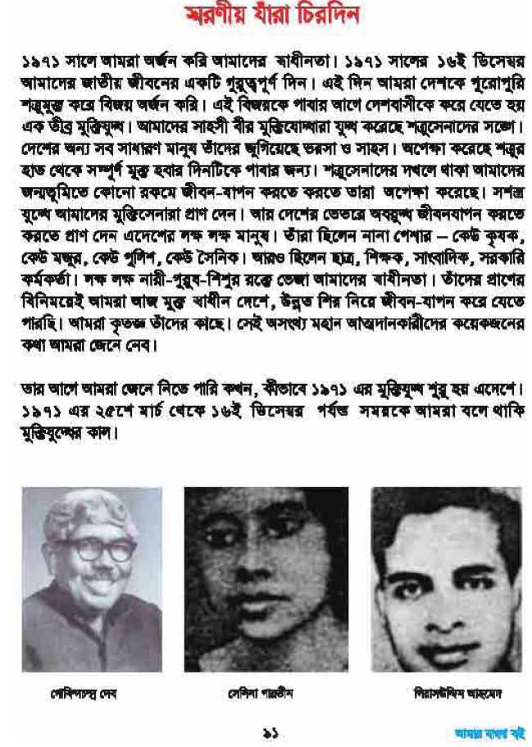

Slide 5
শিখনফলঃ
১।মুক্তিযুদ্ধের সময়কাল সম্পর্কে বলতে পারবে।
২।মুক্তিযুদ্ধে অংশগ্রহণকারী বিভিন্ন শ্রেণি ও পেশার মানুষ সম্পর্কে লিখতে পারবে।
৩।মুক্তিযুদ্ধে আত্মদানকারী স্মরনীয় ব্যক্তিদের নাম লিখতে পারবে।
৪।শব্দের অর্থ লিখতে পারবে।

Slide 6
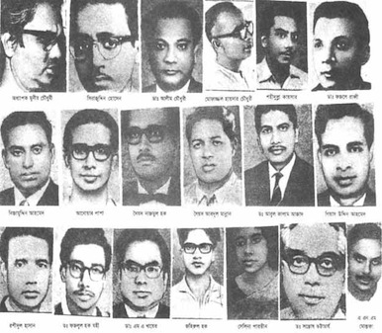
জাতি হারাল এইসব শ্রেষ্ঠ সন্তানদের

Slide 7


Slide 8
পাঠ শিরোনামঃ
স্মরণীয় যাঁরা চিরদিন

Slide 9
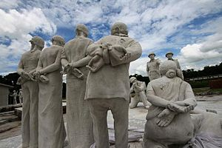
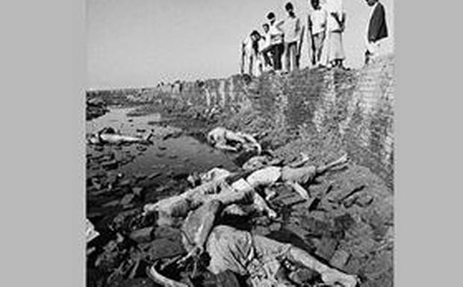

Slide 10
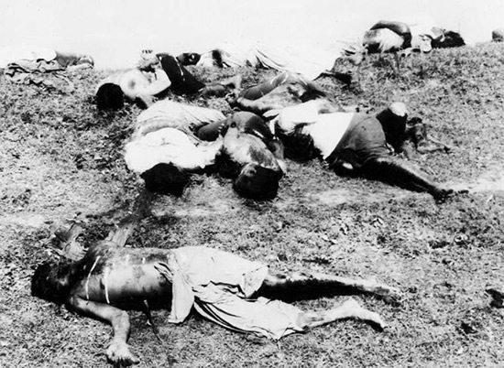
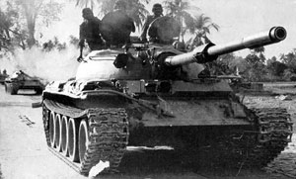

Slide 11
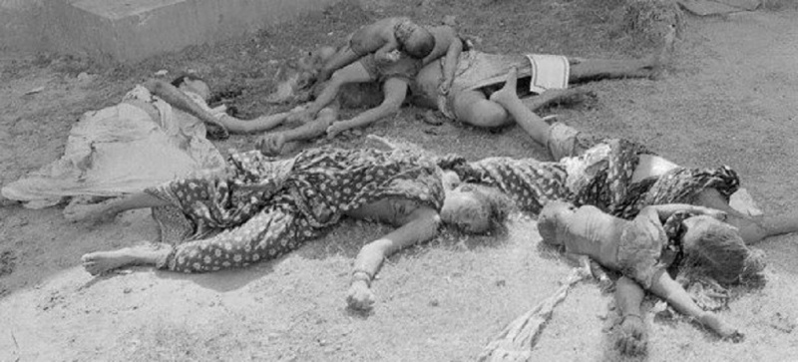
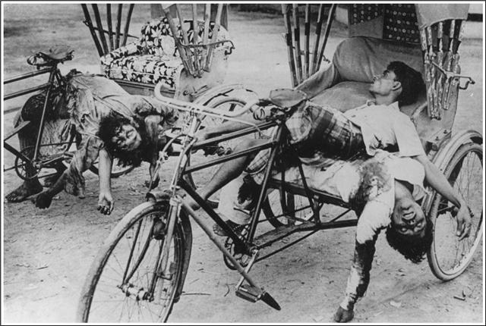

Slide 12
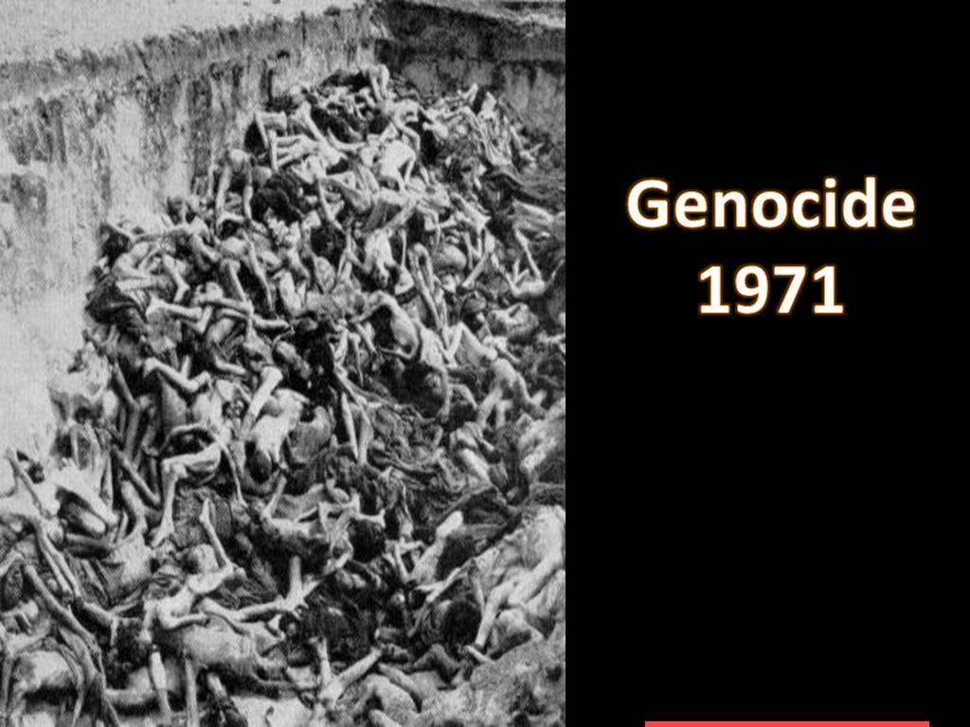
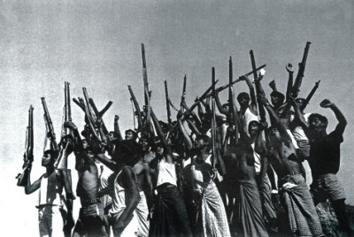

Slide 13
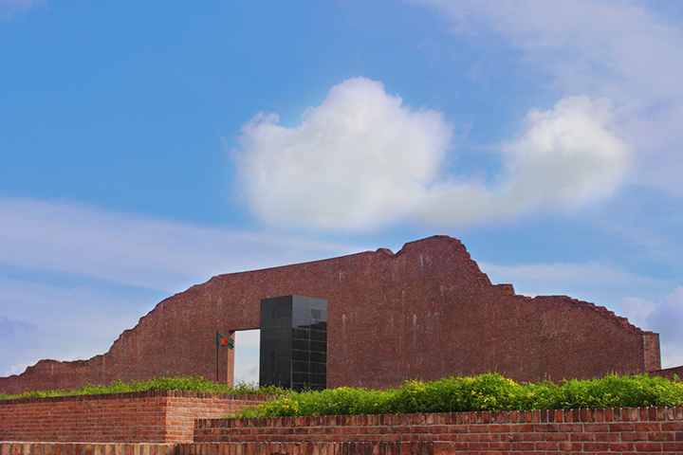
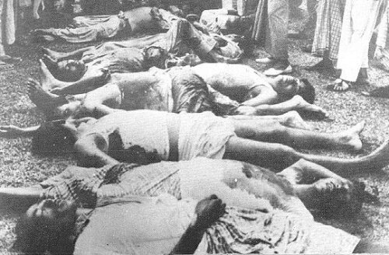

Slide 14
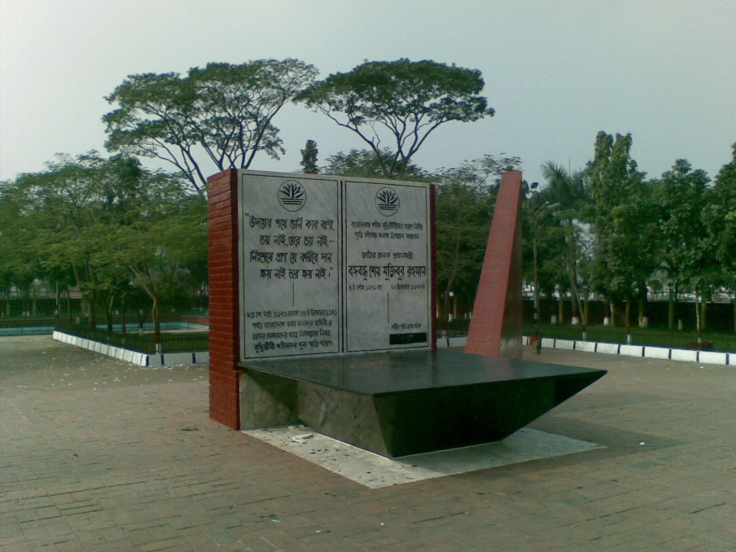
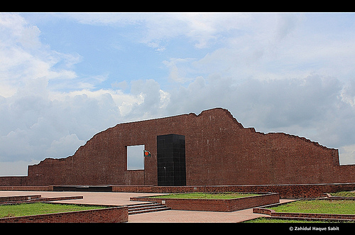

Slide 15
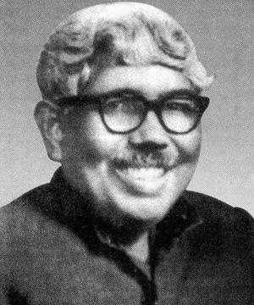
গোবিন্দ চন্দ্র দেব

Slide 16
গিয়াসউদ্দীন আহমেদ

Slide 17
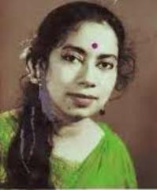
সেলিনা পারভীন

Slide 18
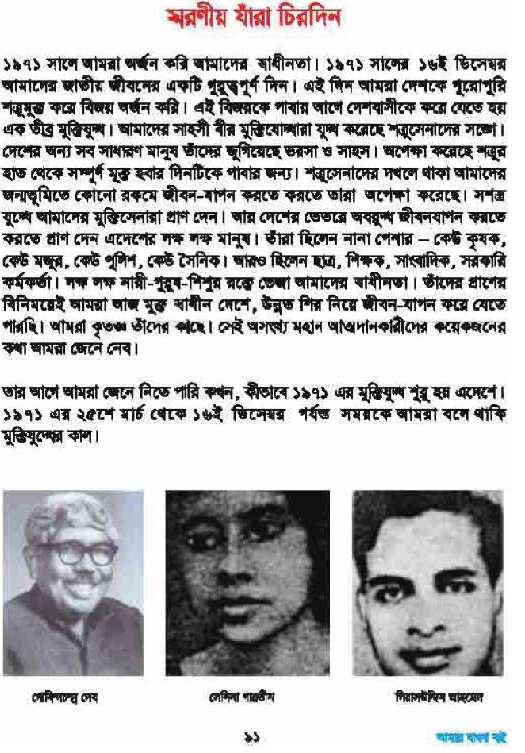
বইয়ের সাথে সংযোগ

Slide 19
দলীয় কাজ
প্রথম দলঃ মুক্তিযুদ্ধে অংশগ্রহনকারী বিভিন্ন শ্রেণি ও পেশার মানুষের তালিকা তৈরি কর।
দ্বিতীয় দলঃমুক্তিযুদ্ধে আত্মদানকারী শহীদ বুদ্ধিজীবীদের তালিকা তৈরি কর।

Slide 20
একাকী কাজ
মুক্তিযুদ্ধের সময়কাল লিখ।
তিন জন শহীদ বুদ্ধিজীবীর নাম লিখ।

Slide 21
শ্রেণি মূল্যায়ন
প্রদত্ত শব্দ
শব্দের অর্থ
অবরুদ্ধ
-শত্রু দিয়ে বেষ্টিত ।
আত্মদানকারী
-নিজের জীবন উৎসর্গ করেছে যে।
মুক্তিযুদ্ধ
-দেশকে স্বাধীন করার জন্য যে যুদ্ধ।
তীব্র
-প্রচন্ড,বেজায়,খুব।

Slide 22
সংক্ষিপ্ত প্রশ্নের উত্তর দাওঃ
১।আমাদের জাতীয় জীবনের গুরুত্বপূর্ণ দিন কোনটি?
উত্তরঃ ১৯৭১ সালের ১৬ই ডিসেম্বর।
২।মুক্তিযুদ্ধে অংশগ্রহণকারী পেশাজীবীদের নাম লিখ।
উত্তরঃকৃষক,মজুর,পুলিশ,সৈনিক,ছাত্র,শিক্ষক,সাংবাদিক,সরকারি কর্মকর্তা ইত্যাদি।
৩।তিনজন শহীদ বুদ্ধিজীবীর নাম লিখ।
উত্তরঃগোবিন্দ চন্দ্র দেব,সেলিনা পারভীন ওগিয়াসউদ্দিন আহমদ।

Slide 23
পরিকল্পিত কাজঃ
বুদ্ধিজীবীদের ছবি সংগ্রহ করে পোস্টার তৈরি কর।

Slide 24

ধন্যবাদ সকলকে

